Slide 1
Gyógyszertan
Dr. Zimmerman Katalin
2018/2019.

Slide 2
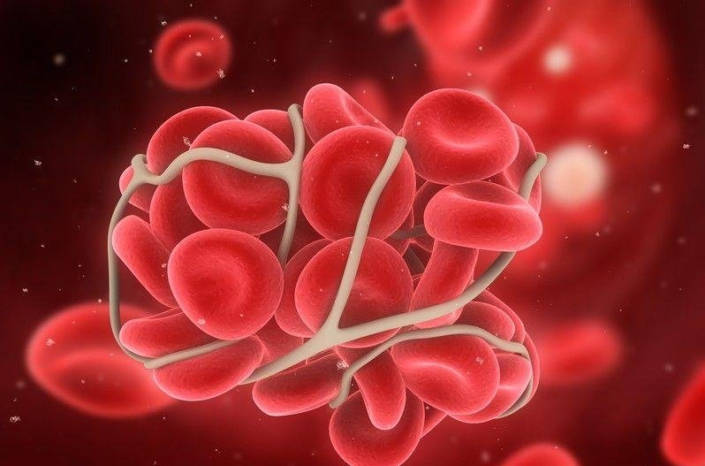

Slide 3
Antithrombotikus kezelés

Slide 4
A véralvadást befolyásoló szerek
a vér az ép érpályán belül folyékony, viszont az ér sérülése esetén a sérülés helyén megalvad
a szervezet érpályája meglehetősen sérülékeny, a véralvadási rendszer egyensúlya viszonylag nehezen borul fel
ha ez mégis megtörténik, az életet jelentősen veszélyeztető helyzet alakulhat ki, akár vérzékenység, akár fokozott véralvadási hajlam formájában, sőt a kétféle véralvadási zavar egyidejűleg is előfordulhat

Slide 5
A véralvadást befolyásoló szerek
Haemostasis
folyamatok együttese, mely révén a vér az érpályán belül kering
Vérzéscsillapodás
Érsérülés után rövid érösszehúzódás
Vérlemezkék (trombocyták) kitapadása, aggregációja: fehér trombus (thrombocyta dugó)
Párhuzamosan aktiválódnak a véralvadási faktorok, koaguláció, létrejön a fibrinháló, sérülést elzáró alvadék
Fibrinolízis: képződött fibrin feloldása

Slide 6
A véralvadást befolyásoló szerek
Fokozott alvadékonyság-vénás oldal
Okai
Véráramlás lassul: vénatágulat, keringési elégtelenség (vénás visszaáramlás), immobilizáció, végtag bénulás
Alvadási faktorok: veleszületett alvadékonysági hajlam, valamelyik alvadásgátló anyag szintjének csökkenése
Szöveti faktorok aktiválhatják az alvadási tényezőket: műtét, trauma, égés, rosszindulatú daganat

Slide 7
A véralvadást befolyásoló szerek
Fokozott alvadékonyság-artériás oldal
Okai
Erek sérülései, betegségei: arterioszklerózis
Vérlemezkék aggregációs képességének fokozódása: műbillentyű, sérült érelmeszesedéses plakkokon

Slide 8
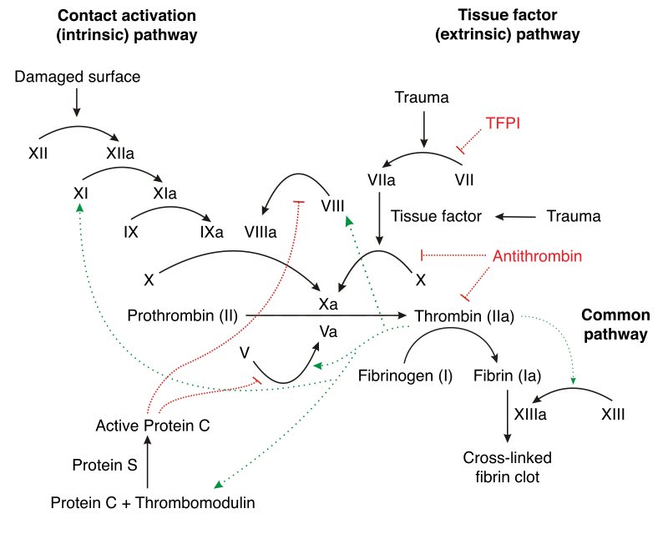
Belső (intrinsic) út:
Ingere az ér endothél sérülésének következtében
megjelenő kollagén rostok
aktiválódik a XI-es és a XII-es faktor
kalcium-ion mellett ez alakítja át aktívvá a X. faktort
Külső (extrinsic) út:
szövetsérülés hatására felszabaduló szöveti faktor
komplexet képez a VII-es faktorral és kalcium-ion
jelenlétében aktívvá válik a X. faktor
az aktív X-es faktor elhasítja a II-es faktort
(protrombin), aktiválja a IIa, trombint, csak
kalcium jelenlétében játszódik le
visszahat a VIII-as és a IX-es faktorok komplexére,
aminek hatására még több X-es faktor aktiválódik
az aktív trombin létrejöttével lezárul az aktiválódási
fázis
az aktív trombin alegységekre hasogatja a fibrinogént (I-es faktor), amik fibrint hoznak létre
a fibrin behálózza a vérrögöt, megerősíti a seb lezárását
A trombin emellett összehúzódásra készteti a vérlemezkék aktin-miozin vázát, ezzel összehúzza a seb széleit, és mechanikusan lezárja a sebet.

Slide 9
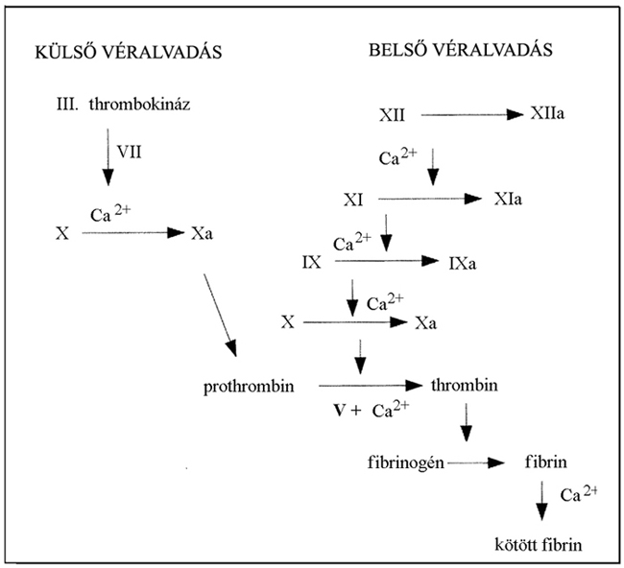
A véralvadás folyamata

Slide 10
A véralvadást befolyásoló szerek
Alvadási kaszkád proteázok
Koagulációt (kicsapódást) elősegítők
protrombin, VII., IX., X. faktor
Antikoaguláns
protein C, inaktiválja az V., VIII-s faktort
Szintéziséhez K vitaminra van szükség, hiányában véralvadási
zavar.
Trombininhibitor
antitrombin III.
trombinnal és Xa faktorral komplexet képez, hatásukat felfüggeszti

Slide 11
A véralvadást befolyásoló szerek
Gyógyszeres kezelés
A gyógyszeres kezelés preventív vagy terápiás célú lehet!
Primer prevenció
Hajlamosító szívbetegség és/vagy thromboemboliás rizikófaktorok esetén az első thromboemboliás (TE) esemény kivédésére irányuló kezelés.
Szekunder prevenció
A TE után újabb esemény (stroke, perifériás embólia) kivédése.
Terápiás alkalmazás
A kezelés célja a thromboemboliát okozó intracardialis thrombusok oldása.

Slide 12
A véralvadást befolyásoló szerek Antithrombotikumok
Thrombocyta aggregáció
gátlók
Aspirin
Thienopyridinek (ticlopidin, clopidogrel, prasugrel)
GP IIb/IIIa receptor blokkolók
Elsősorban az artériás oldalon hatásosak
Antikoagulánsok
Kumarin származékok (acenokumarol – Syncumar
warfarin – Marfarin)
Heparin (UFH, LMWH)
Elsősorban a vénás oldalon hatásosak

Slide 13
A véralvadást befolyásoló szerek Thrombocyta aggregáció-gátlás
Thrombocyta
a vérben keringő vérlemezkék kis méretű (2–3 μm átmérőjű), sejtmag nélküli, korong alakú testecske
Adhézió: a trombocyták az érfalra kitapadnak, aktiválódnak, aggregálódnak
Ok: érfal sérülése, vérpályába került idegen anyag (műbillentyű, érkatéter, arteriosclerotikus plakk)

Slide 14
A véralvadást befolyásoló szerek Thrombocyta aggregáció-gátlás
Thrombocyta aggregáció gátlás 3 támadáspont
tromboxán A2 (thrombocyták aggregációját fokozza) szintézis gátlás (COX gátlók)
a vérlemezke membránján található P2Y12 receptorok antagonizmusa
GPIIb/IIIa receptorok antagonizmusa
trombocyta és a fibrinogen összekapcsolódását katalizálja

Slide 15
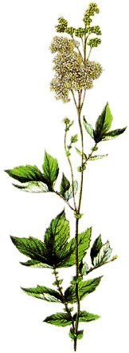
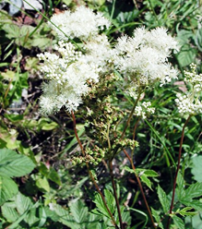
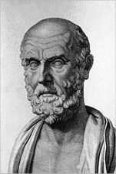
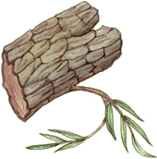
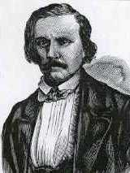
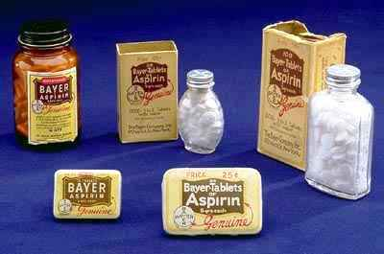
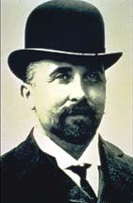
fűzfa (Salix alba)
Filipendula (spiraea)
ulmaria - legyezőfű
Charles Frederic Gerhardt 1853 -acetilszalicilsav szintézise
Felix Hoffmann 1897 - acetilszalicilsav
„újrafelfedezése”
forgalmazása Aspirin néven
(a név eredete „A" acetil
„spir" spiraea ulmaria (a növény,
amelyből akkoriban a szalicilsavat nyerték)
„in” a hatóanyagoknak akkoriban adott végződés)

Slide 16
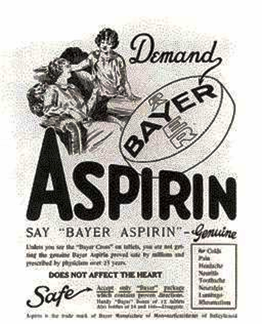
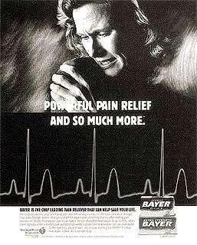
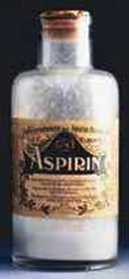
1980-as évek - Az aspirin alkalmazásának jóváhagyása szívinfarktus szekunder prevenciójára, és instabil angina kezelésére.
Később további thrombocitagátló indikációk megjelenése (pl. TIA, stroke).

Slide 17
A véralvadást befolyásoló szerek
Thrombocyta aggregáció-gátlás
tromboxán A2 szintézis gátlás
acetil-szalicilsav (Aspirin protect 100 mg)
a COX enzim irreverzibilis gátlója
kellő orális dózisban adva a hatás 20-40 percen belül jelentkezik
a minimális effektív dózis 100 mg naponta
a vérzési időt megnyújtja
sikeresen gátolható vele alvadék képződése műbillentyűn, érelmeszesedéses plakkon
vénás, valamint szívüregekben létrejövő trombózis megelőzésére nem alkalmas

Slide 18
A véralvadást befolyásoló szerek
Thrombocyta aggregáció-gátlás
Indikációk
akut myocardialis infarctus,
reinfarctus profilaxis,
ischaemiás attack (TIA) és cerebralis infarctus megelőzésére,
stabil és instabil angina pectoris,
artériás érsebészeti beavatkozások után,
myocardialis infarctus kockázatának csökkentése cardiovascularis rizikófaktorokkal

Slide 19
A véralvadást befolyásoló szerek
Thrombocyta aggregáció-gátlás
Adagolás
szívinfarktus és instabil angina esetén a kezelést 300-500 mg-os
telítő dózissal kezdjük
Fenntartó dózis 100 mg
Mellékhatások
  vérzés, fekély

Slide 20
A véralvadást befolyásoló szerek
Thrombocyta aggregáció-gátlás
Interakciók
más támadáspontú vérlemezke aggregáció-gátlókkal együtt adva szinergista hatást fejtenek ki, a vérzésveszély is fokozódik
antikoagulánsokkal és trombolitikumokkal együtt adva is nő a vérzés veszélye
alkoholfogyasztás gátolhatja a thrombocyta-aggregációt és megnyújthatja a vérzési időt, fokozhatja az ASA hatását
a nem szteroid gyulladásgátlók többsége a COX reverzibilis gátlója, ezek a vegyületek is befolyásolhatják a thrombocytafunkciót

Slide 21
A véralvadást befolyásoló szerek
Thrombocyta aggregáció-gátlás
P2Y12 receptor nem kompetitív antagonistái
Thienopiridinek: ticlopidin, clopidogrel, prasugrel
a P2Y receptorok a G-fehérjéhez kapcsolódva ADP által indukált vérlemezkeaggregációt idéznek elő
irreverzibilisen gátolják a thrombocyta P2Y₁₂-receptorát, ezáltal a vérlemezke aggregációs és szekréciós funkcióit
a maximális hatás 4–11 napos folyamatos terápia után alakul ki
a hatás kialakulása gyorsítható, ha a terápia kezdetén nagyobb, telítő adagokat alkalmazunk
gyomor- és nyombélfekélyes anamnézis esetén a P2Y₁₂-antagonisták a választandó thrombocytagátló szerek
más támadásponton ható aggragáció-gátló vegyülettel (ASA) együtt adva szinergista hatást fejthetnek ki

Slide 22
A véralvadást befolyásoló szerek
Thrombocyta aggregáció-gátlás
clopidogrel
napi 1 × 75mg
300 mg kezdő dózis esetén a hatás órákon belül létrejön (AMI)
prasugrel (Efient)
erősebb gátlás
napi dózisa 10 mg

Slide 23
A véralvadást befolyásoló szerek
Thrombocyta aggregáció-gátlás
Interakciók
a véralvadást és a thrombocytafunkciót gátló vegyületeket együtt adva hatásuk összeadódhat, a vérzés kockázata is nő
Kontraindikáció
megnyúlt vérzési idővel járó vérképzőszervi betegségek, aktív vérzések
súlyos májkárosodás esetén
terhesség és szoptatás ideje alatt!!

Slide 24
A véralvadást befolyásoló szerek
Thrombocyta aggregáció-gátlás
GP (glikoprotein) IIb/IIIa receptor blokkolók
eptifibatid (Integrillin)
  GP IIb/IIIa receptor – fibrinogént és egyéb fehérjéket köt, azok hidakat képeznek a thrombocyták között
a vérlemezkemembrán felszínén lévő receptorok kompetitív antagonistái
hatástartamuk általában rövid (2–4 óra)
szívinfarktus megelőzésére magas kockázatú betegeknél, akiknek instabil anginájuk van, coronaria intervenciós beavatkozás előtt
Mellékhatás: vérzés

Slide 25
A véralvadást befolyásoló szerek
Thrombocyta aggregáció-gátlás
Egyéb
dipyridamol (Asasantin)
vazodilatátor vegyület, amely a vérlemezke-funkciót a vérlemezke cAMP- és/vagy cGMP-szintjének emelése révén csökkenti

Slide 26
A véralvadást befolyásoló szerek
Vénás thromboembolia (VTE)
VTE: mélyvéna thrombosis (MVT) + pulmonális embolia (PE)
Éves előfordulási gyakorisága: 1/1000
80 év felett: 1/100
Férfi/nő arány: 1.2/1
Antikoagulánsok: véralvadási kaszkádot gátolják
Hatásmód
direkt vagy indirekt véralvadási faktor inaktiváció
véralvadási faktorok szintézisének gátlása

Slide 27
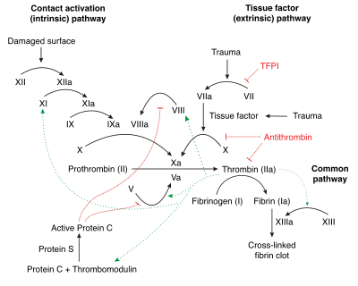
A véralvadást befolyásoló szerek
Vénás thromboembolia (VTE)
Antikoagulánsok
heparin (nem frakcionált, hagyományos heparin)
indirekt faktor inhibitor
Fő hatása a trombin semlegesítése, antitrombin-III aktiválás révén
heparin-antitrombin komplex a Xa faktort inaktiválja
főleg acut esetekben használjuk
Terhességben, szoptatásnál csak heparin származék alkalmazható!!!!

Slide 28
A véralvadást befolyásoló szerek
Vénás thromboembolia (VTE)
Mellékhatás
vérzés
Thrombocytopenia (trombocyta szám kórosan alacsony)
Klinikai tünete nem a vérzés, hanem a trombózis. Tipikusan a 4-
10. nap között lép fel, ismételt heparin adáskor hamarabb.
Heparin adás közben a thrombocytaszám rendszeres
ellenőrzése szükséges!

Slide 29
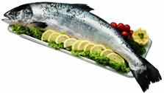
A heparin hatásának a felfüggesztése
protamin szulfát
lazac spermából izolálták
az LMWH-t csak részben és nagyobb adagban
1 mg protamin kell 100 NE heparin közömbösítéséhez

Slide 30
A véralvadást befolyásoló szerek
Vénás thromboembolia (VTE)
Antikoagulánsok
Kis molekulatömegű heparinok (LMWH-k)
főleg a Xa faktort inaktiválja
kevésbé okoz vérzékenységet
teljes körben alkalmas a tromboprofilaxisra, egyenértékű a hagyományos heparinnal
szívüregi thrombus kezelésére, megelőzésére is alkalmas
instabil angina kezelésének részeként, valamint haemodialysis során az antikoaguláns hatás biztosítására jönnek szóba
Placentán nem jut át, terhességben adható!!!

Slide 31
A véralvadást befolyásoló szerek
Vénás thromboembolia (VTE)
Gyógyszerek
enoxaparin (Clexan)
nadroparin (Fraxiparine)
deltaparin (Fragmin)
sulodexid (Vessel due)

Slide 32
A véralvadást befolyásoló szerek
Vénás thromboembolia (VTE)
Antikoagulánsok
egyéb orális direkt trombininhibitorok
pentosan polysulfuricum (SP54)
gátolja a Xa faktort és a trombint
rivaroxaban (Xarelto)
a Xa faktor szelektív inhibitora
térd vagy csípőízületi protézisműtéten átesett betegek prevenciós kezelésére
pitvarfibrillációban szenvedő betegek trombózis profilaxisa

Slide 33
A véralvadást befolyásoló szerek
Vénás thromboembolia (VTE)
apixaban (Eliquis)
direkt Xa faktor inhibitor
dabigatran (Pradaxa)
direkt trombininhibitor
antitrombin III. (Antitrombin III., Kybernin)
öröklött és szerzett antitrombin III. hiány esetén profilaktikusan és terápiásan

Slide 34
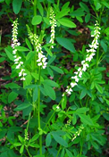
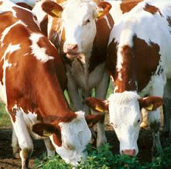
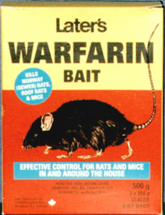
A véralvadást befolyásoló szerek
Vénás thromboembolia (VTE)
a XIX. század végén az USA ban és Kanadában
fehér somkórót kezdtek használni
a szarvasmarhák takarmányozására
1924 - jelentések a szarvasmarhák
rejtélyes betegségéről, elhullásáról
az állatok belső vérzései, oka a
nem helyesen erjesztett silótakarmány
1939 – azonosították a vérzést okozó vegyületet: dicoumarol (kumarin származék)
a kumarinokat parkányirtóként kezdték használni
1948 – a warfarint bevezették patkányirtóként
1951 óta – warfarin a humán terápiában

Slide 35
A véralvadást befolyásoló szerek
Vénás thromboembolia (VTE)
Antikoagulánsok
kumarinok- faktor szintézisgátlók
a II., VII., IX., X. alvadási faktoroknak csak K-vitamin jelenlétében alakul ki a működőképes vegyületük
a kumarinok a K-vitamin antagonistái, hatásukra nem jön létre működő faktor
trombózis megelőzésére pitvarfibrillációban, MI után
acut mélyvénás trombózis és tüdőembólia esetén bevezető heparin terápia után

Slide 36
A véralvadást befolyásoló szerek
Vénás thromboembolia (VTE)
MONITOROZÁS: hatásellenőrzés a protrombin-idő mérése, INR-tromboplasztin szenzitivitási index, értékét 2-3 közé kell beállítani
Interakciók
fogamzásgátló, szteroid, NSAID, antibiotikum
magas K-vitamin tartalmú ételek gyengítik a hatását
Mellékhatás
vérzés, magzatkárosító
Terheseknek, szoptatós anyáknak nem, mert átjutnak a placentán!

Slide 37
A véralvadást befolyásoló szerek
Vénás thromboembolia (VTE)
Gyógyszerek
acenokumarol (Syncumar)
adagolás: 1-12mg
warfarin
(II., VII., IX., X. faktor termelését csökkenti)
adagolás: 2-10 mg
Kumarinhatás felfüggesztése (antidotuma)
K-vitamin adása orálisan vagy parenterálisan (Konakion inj.)

Slide 38
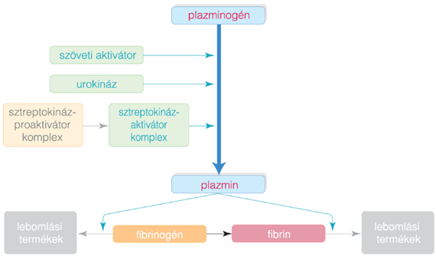
A véralvadást befolyásoló szerek
Fibrinolitikumok (trombolitikumok)
Plazmin
enzim, amely végzi a már létrejött fibrintartalmú trombus oldását
a plazminogénből képződik
Fibrinolitikum
gyorsítják a
plazminogen-plazmin
átalakulást

Slide 39
A véralvadást befolyásoló szerek
Fibrinolitikumok (trombolitikumok)
Fibrinolitikumok
alteplase (Actilyse)
szöveti plazminogén aktivátor
a plazminogént direkt módon plazminná alakítja

Slide 40
A véralvadást befolyásoló szerek
Fibrinolitikumok (trombolitikumok)
Thrombolytikus kezelés szívizom infarktus esetén
a) ha a terápiát a panaszok jelentkezésétől számított 6 órán belül el lehet kezdeni (90 perces protokoll)
b) ha a terápia a panaszok felléptétől számított 6-12 órán belüli időszakban történik (3 órás protokoll)
Haemodynamikai zavarokat okozó masszív tüdőembolia
a kórismét lehetőség szerint objektív módszerekkel, (pulmonalis angiographia, tüdőscintigraphia) kell igazolni
Heveny ischaemias stroke
a thrombolysis kizárólag abban az esetben végezhető, ha a klinikai
tünetek kialakulását követő 3 órán belül elkezdhető a kezelés,
megfelelő képalkotó eljárásokkal (koponya CT vizsgálatával)
kizárták az intracranialis vérzés lehetőségét

Slide 41
A véralvadást befolyásoló szerek
Fibrinolitikumok (trombolitikumok)
akut szívinfarctus esetén a perkután coronariaintervenciók (PCI) előnyt élveznek a thrombolízissel szemben, annak alkalmazása akkor indokolt, ha a PCI nem elérhető
minden fibrinolitikus kezelést antikoaguláns, és ha szükséges, thrombocytagátló kezelésnek kell követni, hogy megakadályozzuk a rethrombotisatiót
Mellékhatások
vérzés

Slide 42
A véralvadást befolyásoló szerek
Fibrinolitikumok (trombolitikumok)
Kontraindikáció
aktív vérzés
haemorrhagiás betegségek
3 hónapon belül történt agyvérzés
súlyos gastrointestinalis vérzés
10 napon belül végzett sebészi beavatkozás
aortaaneurysma esetén nem alkalmazzuk
bakteriális endocarditis és mitralis stenosis pitvarfibrillatióval

Slide 43
Vérzéscsillapítás
a beteg sorsát klinikailag a kiömlött vér mennyisége és a vérzéstől eltelt idő határozza meg
a vérzés erőssége időegység alatt kilépő vérmennyiség, mely függ:
érsérülés nagysága
vérnyomás
környező szövetek ellenállása
Klinikai szempontból a vérzés történhet
szövetek közé
testüregbe
külvilág felé

Slide 44
Vérzéscsillapítás antitrombolitikumok- fibrinolízist gátlók
Vérzéscsillapítók
fokozhatják a véralvadást
gátolhatják a fibrinolízist
érszűkítő vagy fehérjedenaturáló anyagok
Hatásmechanizmus
megakadályozzák a plazmin fibrinhez való kötődését, így a fibrin oldás elmarad
főleg akkor hat, ha a vérzés oka a fokozott fibrinolízis

Slide 45
Vérzéscsillapítás antitrombolitikumok- fibrinolízist gátlók
Indikáció
amennyiben fokozott fibrinolízis alakult ki, a vérzés vagy a vérzésveszély elhárítása céljából fibrinolízis-gátlókat alkalmazhatunk
ha a túladagolt trombolitikumokkal mi magunk váltottuk ki a kórosan fokozott fibrinolízist

Slide 46
Vérzéscsillapítás antitrombolitikumok- fibrinolízist gátlók
Lokálisan alkalmazott vérzéscsillapítók
Fehérjedenaturáló vegyületek
a denaturált proteinek zárják el az ereket
vas(III)klorid-oldat, kálium-alumínium-szulfát (timsó),
híg hidrogénperoxid oldat
Nagy molekulájú anyagok
aktiválják az intrinsic alvadási utat
kollagén, zselatin (felszívódó zselatinszivacs), fibrinhab (lokálisan alkalmazott fibrinné alakuló fibrinogen)
Vasoconstrictorok
lokális vasoconstrictor hatásukkal járulhatnak hozzá a vérzés csillapításához
adrenalin, noradrenalin

Slide 47
Vérzéscsillapítás antitrombolitikumok- fibrinolízist gátlók
szisztémásan alkalmazott vérzéscsillapítók
Véralvadási faktorok pótlása
örökletes betegség vagy egyéb kóros állapot következtében véralvadási faktor(ok) hiánya vagy csökkent működése alakul ki
a vérzés a csökkent véralvadás következménye
hemophilia A (VIII faktor hiány)
hemophilia B (IX faktor hiány)

Slide 48
Vérzéscsillapítás antitrombolitikumok- fibrinolízist gátlók
Friss fagyasztott plazma
a legtöbb alvadási tényezőt – II, V, VII, X, XI, XIII faktor, antitrombin III, protein C, fibrinogén – az eredeti koncentráció legalább 70%-ában tartalmazza
vérvételt követően 6–24 órán belül megfagyasztva, –18 (de inkább –25 °C) alatt tárolják
súlyos faktorhiányban használható, mindig vércsoport azonos plazmát kell adni

Slide 49
Vérzéscsillapítás antitrombolitikumok- fibrinolízist gátlók
Faktorkoncentrátumok
haemophilia A és haemophilia B kezelésére : VIII faktort és IX faktort, von Willebrand faktort tartalmazó készítmény
K-vitamin-dependens faktorok hiánya vagy kumarin túladagolás esetén használhatók azok a készítmények, amelyek a hiány pótlásához szükséges faktorokat (II, VII, IX, X) együtt tartalmazzák
a XIII-as faktor veleszületett hiánya igen ritka, súlyos májbetegségben, leukaemiákban szerzett formája előfordulhat. Pótlására a XIII faktor készítmény mellett friss fagyasztott plazma is használható

Slide 50
Vérzéscsillapítás antitrombolitikumok- fibrinolízist gátlók
Thrombocyta pótlás
szűrt thrombocyta, vörösvérsejtek nincsenek benne
Indikáció
transzplantáció
súlyos trombocytopenia (leukaemia, citosztatikus kezelés)
thrombocytopathia (vérzésnél)
Törekedni kell az AB0 kompatibilitásra!

Slide 51
Vérzéscsillapítás antitrombolitikumok- fibrinolízist gátlók
Fibrinolízis gátlók
fokozott fibrinolízis esetén
túladagolt trombolitikumokkal mi magunk váltottuk ki a kórosan fokozott fibrinolízist
Antifibrinolitikus ω-aminokarbonsavak
aminocaproic acid (Acepramin), tranexanic acid (Exacyl)
kompetitive gátolja a plasminogen lysin-kötő helyét és így meggátolja aktív plasminná alakulását
oralisan adhatók, szükség esetén,
adhatók im. vagy iv. is

Slide 52
Vérzéscsillapítás antitrombolitikumok- fibrinolízist gátlók
Indikáció
fokozott fibrinolysis következtében kialakult heveny vérzés
helyi fibrinolysis okozta heveny vérzés
fül- orr-gégészeti, urológiai, ortopédiai műtétek
olyan vérzéseket célszerű velük csillapítani, ahol nem kell tartani az üreg alvadékkal való eltömeszelődésétől és következményes szervkárosodástól (felső húgyutak vérzéseiben nem alkalmazandók)
Túladagolásuk esetén a thrombosis kockázata nő!

Slide 53
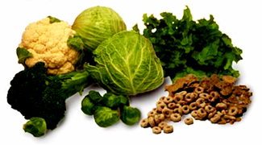
Vérzéscsillapítás
antitrombolitikumok-fibrinolízist gátlók
K₁ vitamin (phytonadion) –
a táplálékban található (zöldségfélék)
K₂ vitamin (menaquinon) – a bélflóra baktériumai szintetizálják
  zsíroldékony vitaminok, felszívódásukhoz epesavakra van szükség
  hatásuk csak 6 óra múlva kezd kialakulni, egy nap után lesz teljes mértékű
  i.v. vagy orálisan adhatók (s.c. – bizonytalan felszívódás)
  az i.v. adagolás mindenképp nagyon lassú legyen

Slide 54
Vérzéscsillapítás antitrombolitikumok- fibrinolízist gátlók
K-vitamin (phytomenadion)
II, VII, IX, X. alvadási faktor teljes értékű szintéziséhez szükséges
A K-vitamin kumarin túladagolásban jön szóba, ha az INR magas (>5–7), vérzésveszély van, de fontos szem előtt tartani, hogy a K-vitamin nem függeszti fel azonnal a kumarinok hatását
rutinszerű K-vitamin-pótlásban részesül minden újszülött
súlyos májelégtelenségben, felszívódási zavarokban, tartós parenteralis táplálás során

Slide 55
Vérzéscsillapítás antitrombolitikumok- fibrinolízist gátlók
etamsylat (Dicynone)
a vérlemezkék endothelhez történő adhéziós képességét javítva és a kapillárisok rezisztenciáját helyreállítva csökkenti a vérzésidőt és a vérzékenységet
oralisan vagy iv. alkalmazhatjuk kisebb fül-orr-gégészeti, nőgyógyászati, urológiai, fogászati műtétek alatt és után szivárgó vérzés, valamint bármely eredetű vagy lokalizációjú kapilláris vérzés megelőzésére illetve kezelésére

Slide 56
Köszönöm a figyelmet!

